Slide 1

02_EISample
本書は、 タグで節番号のリセットを処理するサンプルです。
アイデアクラフト 代表 開米瑞浩
2025/3/6 作成

Slide 2
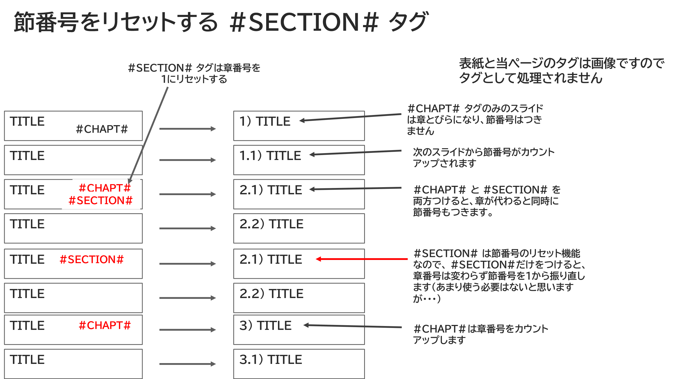

Slide 3
確認方法
以下のようにして起動します
python pptx-indexer.py 02_EISample.pptx
結果
02_EISample_generated.pptx

Slide 4
1) 春の章
章とびらとなり、節番号はつきません

Slide 5
1.1) 菜の花
章・節番号がつきます

Slide 6
2.1) 夏の章
章が変わり、節番号もつきます

Slide 7
2.2) 百合

Slide 8
2.1) アジサイ
節番号が１にリセットされます

Slide 9
2.2) ヒマワリ

Slide 10
3) 秋の章
章とびらとなり、節番号はつきません

Slide 11
3.1) リンドウ

